Slide 1
স্বাগতম

Slide 2
শিক্ষক পরিচিতি
মোঃআব্দুল হালিম
সহকারী অধ্যাপক(বাংলা)
খঞ্জনপুর তালকুড়া লতিফিয়া আলিম মদরাসা
সাপাহার,নওগাঁ।
মোবাইল নং-০১৭২৪১১৩৬৩৬

Slide 3
শ্রেণি পরিচিতি
আলিম ১ম বর্ষ
বিষয়ঃ বাংলা ২য় পত্র
তারিখঃ ১৫ – ০৫ – ২০১৯
সময়ঃ ৫০মিনিট

Slide 4
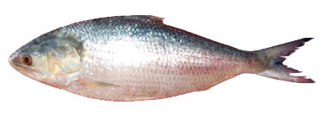
মাছটির নাম বল
‘ইলিশ’ শব্দের বানানে প্রথম বর্ণটির নাম কী ?
ই

Slide 5
পাঠ শিরোনাম
আজ আমাদের আলোচনার বিষয় –
প্রমিত বাংলা বানানে
‘ই’বা ‘ই-কার’
ব্যবহারের কয়েকটি নিয়ম

Slide 6
শিখন ফল
এই পাঠ শেষে শিক্ষার্থীরা-
‘ই’ বা ‘ই-কার’- যুক্ত শব্দের বানানগুলো
সঠিকভাবে বলতে ও লিখতে পারবে ।

Slide 7
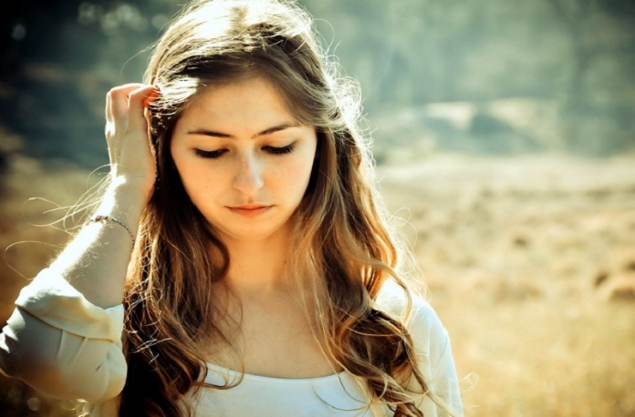
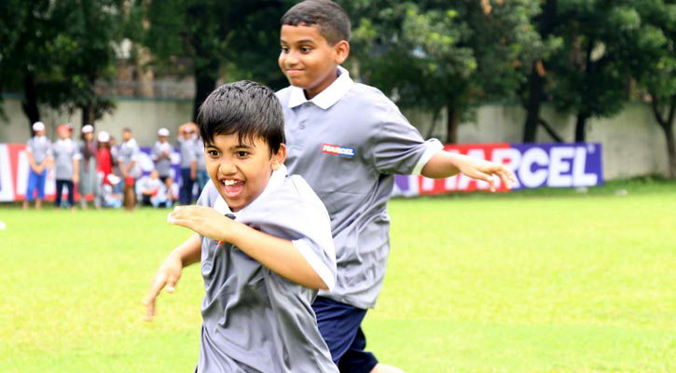
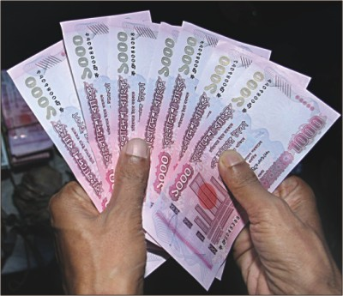
প্রশ্নবাচক ‘কি’ শব্দের ‘ই’-কার কোন নিয়মে ব্যবহত হয়েছে ?
কি ধনী কি গরিব
উভয়ের টাকা দরকার
তুমি কি অসুস্থ ?
তোমরা কি বল খেলছ ?
নিয়মঃ প্রশ্নবাচক বাক্যে অব্যয় পদরূপে ‘ই’-কার দিয়ে ‘কি’ শব্দ
লিখতে হয়। [সহজভাবে বলা যায়, যে প্রশ্নের উত্তরে শুধু হাঁ বা
না এক কথায় উত্তর দেওয়া যায় সেক্ষেত্রে ‘ই’-কার হবে।]

Slide 8
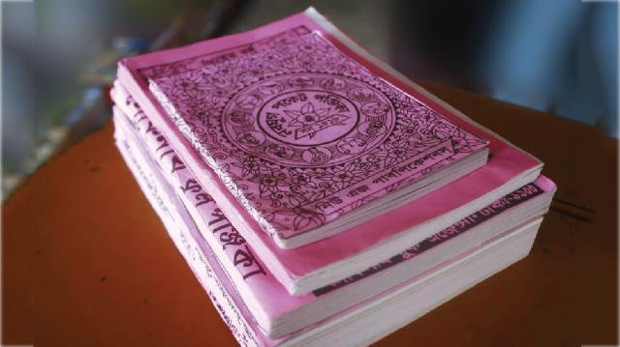
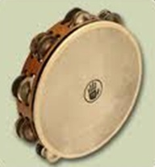
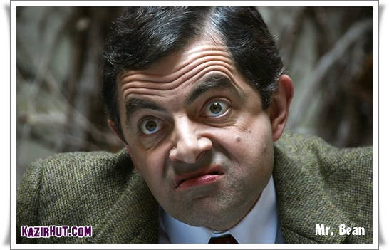
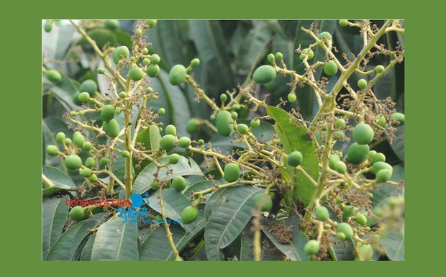
তৎসম শব্দে ‘ই’- কার ব্যবহার
উপরের চিত্রগুলো দেখ, নাম বল এবং শব্দগুলোর বানান লক্ষ কর ।
পঞ্জিকা
খঞ্জনি
ভঙ্গি
মঞ্জরি

Slide 9
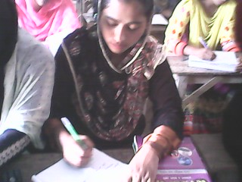
একক কাজ
১। প্রশ্নঃ উল্লিখিত শব্দগুলো তৎসম শব্দ
হওয়া সত্বেও এসব শব্দের বানানে
‘ই’ বা ‘ই-কার’ কেন ব্যবহৃত
হয়েছে ?
২। প্রশ্নঃ এরকম আরও কয়েকটি শব্দের
উদাহরণ দাও ।

Slide 10
একক কাজের সমাধান
উত্তরঃ নিয়মঃ- যেসব তৎসম শব্দের বানানে ই, ঈ,
উভয়ই শুদ্ধ, সেসব শব্দের বানানে কেবল
‘ই’ বা ‘ই-কার’ চিহ্ন ব্যবহৃত হবে ।
উত্তরঃ আরও কিছু শব্দ, যেমন- কিংবদন্তি, উষা,
সূচিপত্র, ধমনি ইত্যাদি।

Slide 11
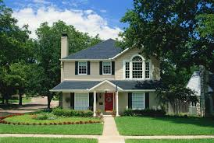
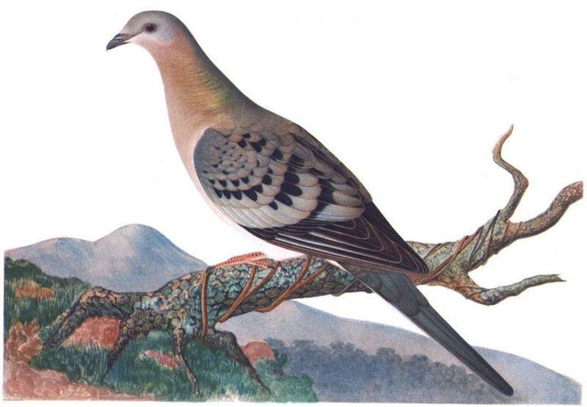
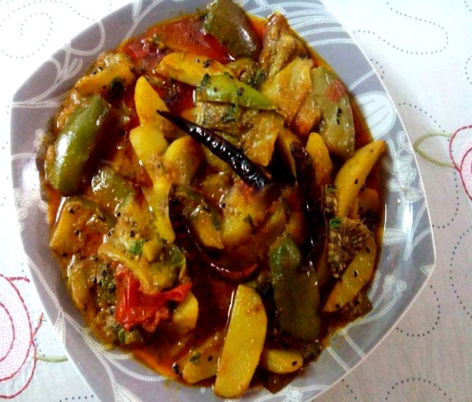
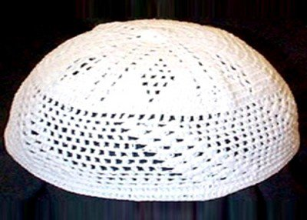
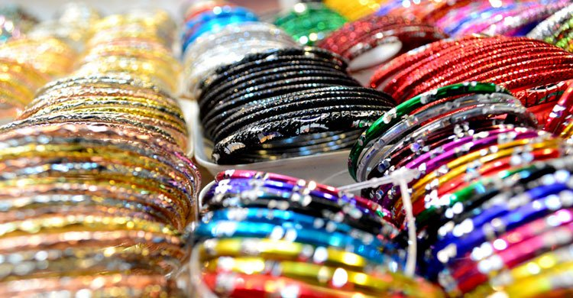
অতৎসম শব্দে ‘ই’-কারের ব্যবহার
গাড়ি
বাড়ি
পাখি
তরকারি
ছবিগুলো দেখ, নাম বল এবং এসব শব্দগুলোর
বানান লক্ষ কর ।
টুপি
চুরি

Slide 12
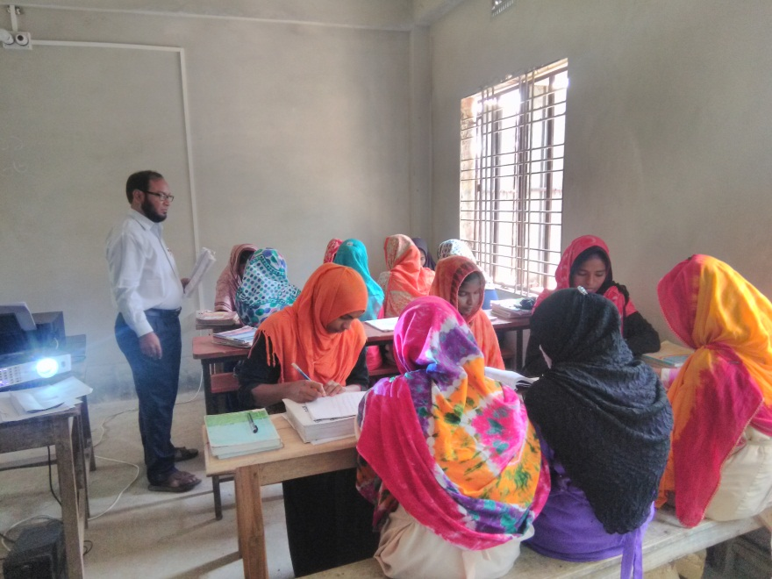
জোড়ায় কাজ
প্রশ্নঃ উল্লিখিত শব্দগুলোতে
বাংলা বানানের কোন
নিয়ম প্রযুক্ত হয়েছে ?
প্রশ্নঃ এ নিয়মের অধীন আরও
কয়েকটি শব্দের ব্যবহার
দেখাও।

Slide 13
জোড়ায় কাজের সমাধান
উত্তরঃ নিয়মঃ-সকল প্রকার অতৎসম শব্দ
অর্থাৎ দেশি, বিদেশি ও মিশ্র শব্দে
কেবল ‘ই’ বা ‘ই-কার’ ব্যবহৃত হবে ।
উত্তরঃ আরও কিছু শব্দ, যেমন - শাড়ি, আসামি,
বে-আইনি, বিবি, মাসি, পিসি, পুলিশ
ইত্যাদি।

Slide 14
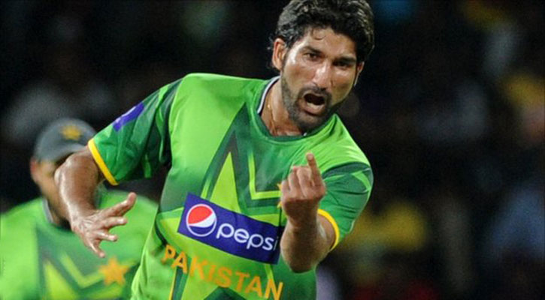
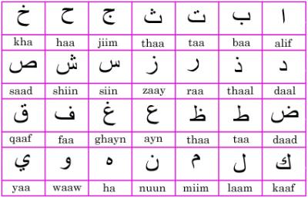
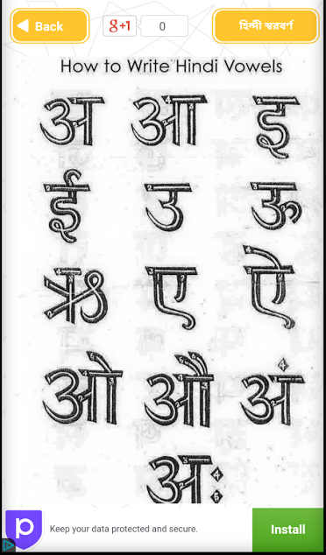
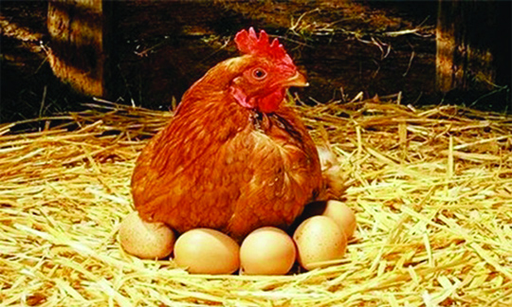
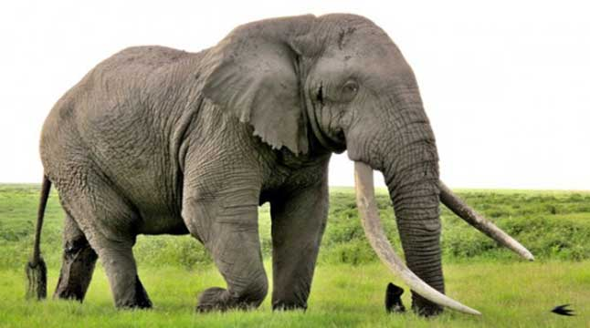
জাতি, ভাষা ও প্রাণিবাচক শব্দে ‘ই’-কার ব্যবহার
বাঙালি
আরবি
হিন্দি
পাকিস্তানি
ছবিগুলো দেখ, নাম বল এবং এসব শব্দগুলোর বানান লক্ষ কর ।
মুরগি
হাতি

Slide 15
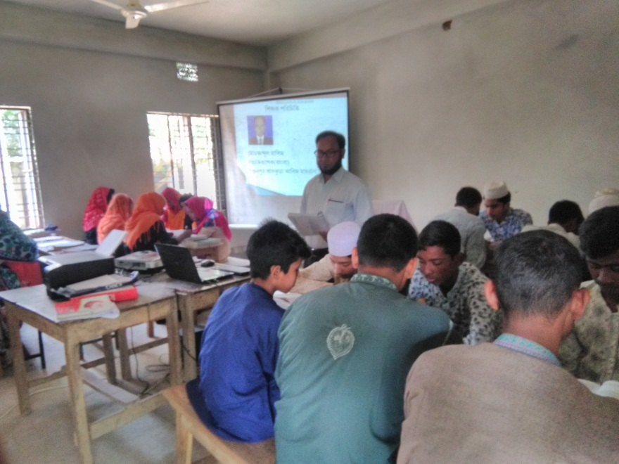
দলীয় কাজ
প্রশ্নঃ উল্লিখিত শব্দগুলোতে
বাংলা বানানের কোন
নিয়ম প্রযুক্ত হয়েছে ?
প্রশ্নঃ এরকম আরও কয়েকটি
শব্দের উদাহরণ দাও ।

Slide 16
দলীয় কাজের সমাধান
উত্তরঃ নিয়মঃ- জাতি, ভাষা ও প্রাণিবাচক শব্দে
‘ই’ বা ‘ই-কার’ ব্যবহৃত হবে ।
উত্তরঃ আরও কিছু শব্দ, যেমন - জাপানি,
ইরানি, ইংরেজি, ফার্সি, পাখি, কুমির
ইত্যাদি ।

Slide 17
‘ই-কার’ ব্যবহারের আরও কিছু নিয়ম
১। বাংলা ক্রিয়াপদে ‘ই’ বা ‘ই-কার’ ব্যবহৃত হবে । যেমন-
করি, পড়ি, ধরি ।
২। ব্যক্তিবাচক ও স্ত্রীবাচক অতৎসম শব্দে ‘ই’ বা ‘ই-কার’
ব্যবহৃত হবে । যেমন – মৌলভি, কেরানি, মাসি, পিসি,
বুড়ি, ছুঁড়ি ইত্যাদি ।
২। ‘আলি’ প্রত্যয় যুক্ত শব্দে ‘ই’ বা ‘ই-কার’ ব্যবহৃত হবে ।
যেমন- সোনালি, রূপালি, বর্ণালি ইত্যাদি ।

Slide 18
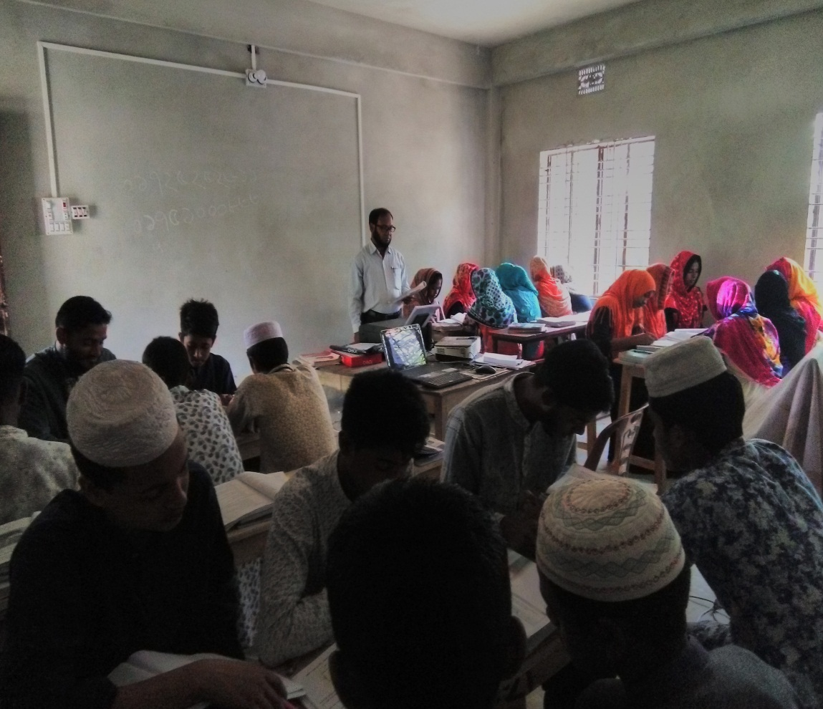
মূল্যায়ন
প্রশ্নঃ বানান শুদ্ধ কর ।
ফরাসী, সরকারী,
ডাক্তারী, মিতালী,
ধূলী, আলমারী ।
উত্তরঃ ফরাসি, সরকারি,
ডাক্তারি, মিতালি,
ধূলি, আলমারি ।

Slide 19
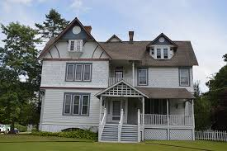
বাড়ির কাজ
প্রশ্নঃ প্রমিত বাংলা বানানের
নিয়ম আনুযায়ী ‘ই’- কার
বানানের ৫ টি নিয়ম লিখ।

Slide 20
সবাইকে ধন্যবাদ

